Slide 1
Fizyka dla informatyków 2
Fizyka dla informatyków, część 2
Jacek Matulewski (e-mail: jacek@fizyka.umk.pl)
http://www.fizyka.umk.pl/~jacek/dydaktyka/fdi2/
Modelowanie świata
Wersja: 25 lutego 2018

Slide 2
Plan całego wykładu: fizyka
Fizyka klasyczna:
Mechanika punktu materialnego
(fizyka Newtona, XVII w.)
Zbiór punktów materialnych z oddziaływaniami
→ ciało miękkie
Fizyka bryły sztywnej
Równanie dyfuzji

Slide 3
Plan całego wykładu: numeryka
Numeryczne rozwiązywanie
równań różniczkowych zwyczajnych:
Metody Eulera i Verleta
Metoda MidPoint
Metody Runge-Kutta (w tym RK4 i RK4F5)
Numeryczne rozwiązywanie
równań różniczkowych cząstkowych:
Crank-Nicholson

Slide 4
Zaliczenie
Ćwiczenia – kolokwia
Wykład – egzamin (pisemny)
Warunkiem przystąpienia do egzaminu są
zaliczone ćwiczenia

Slide 5
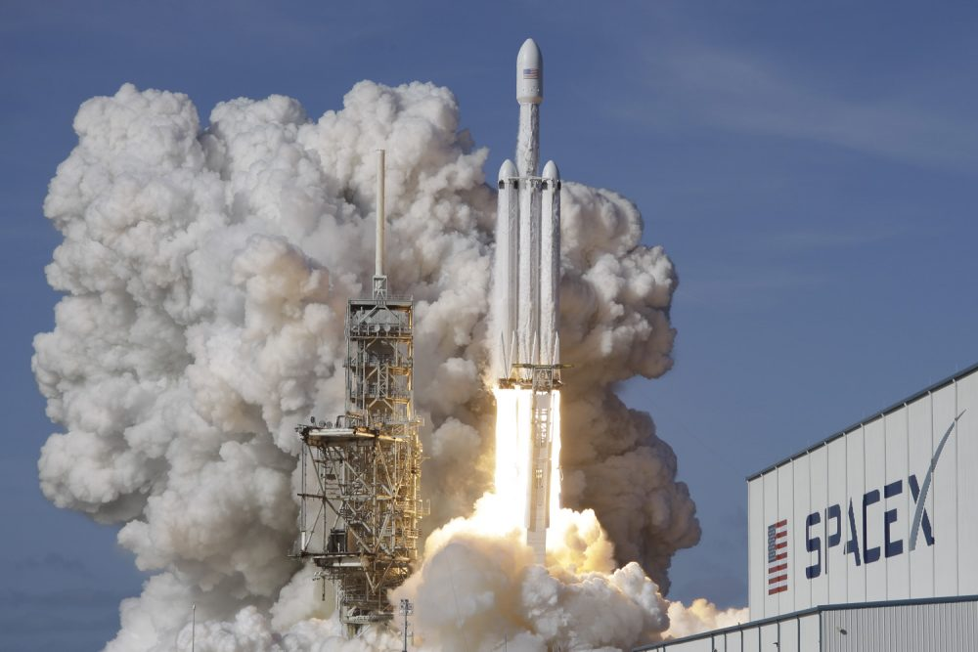
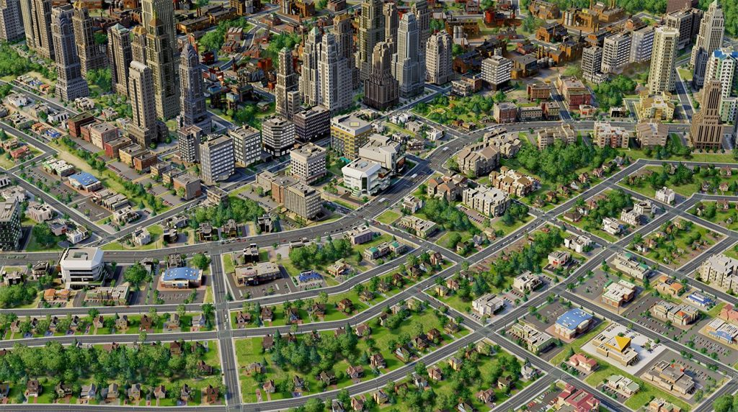
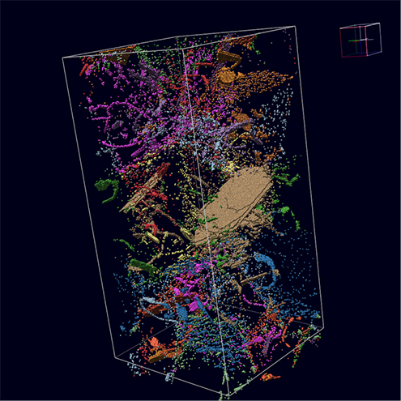


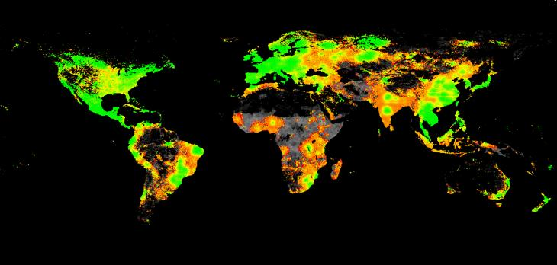
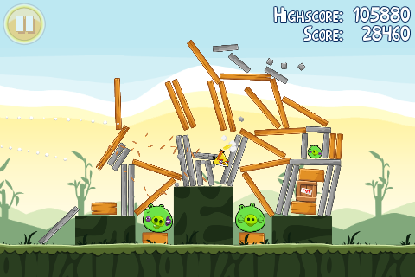
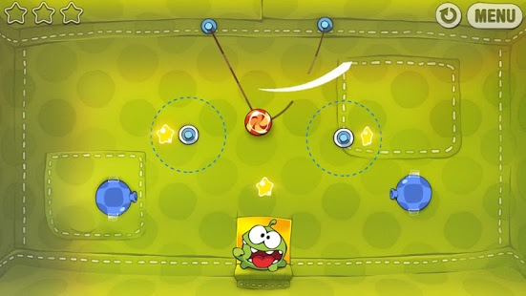
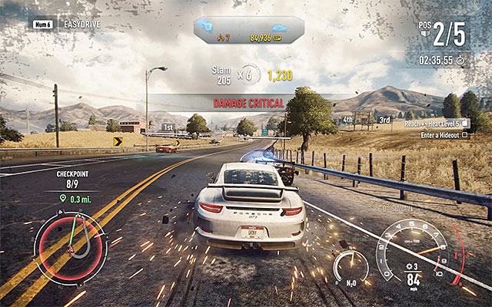
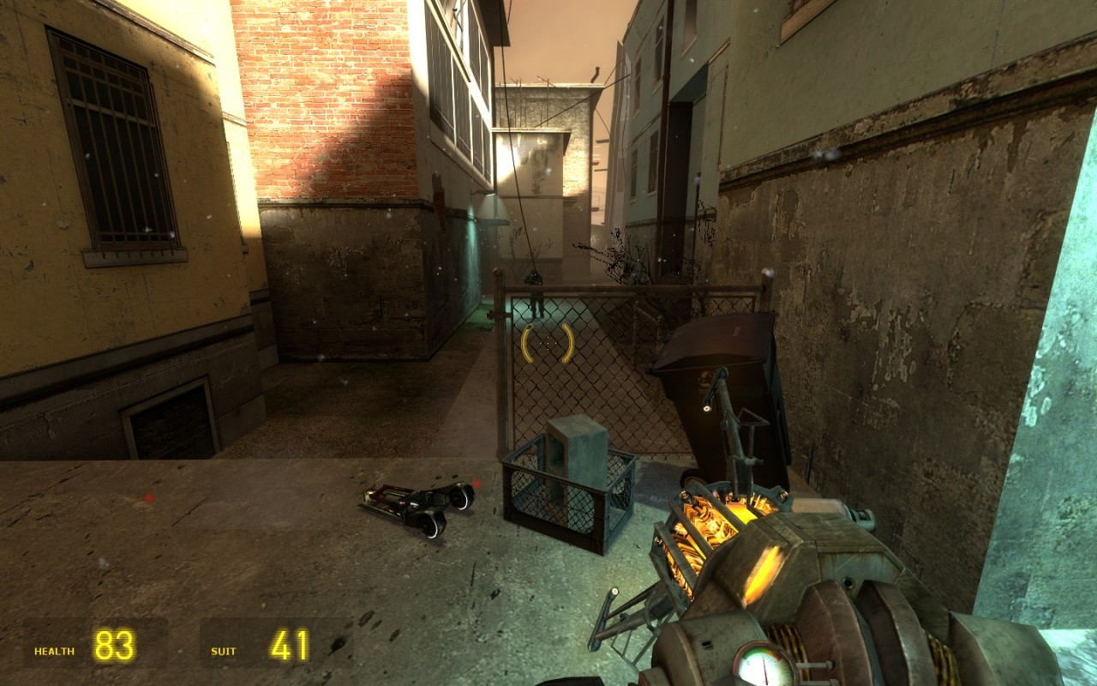

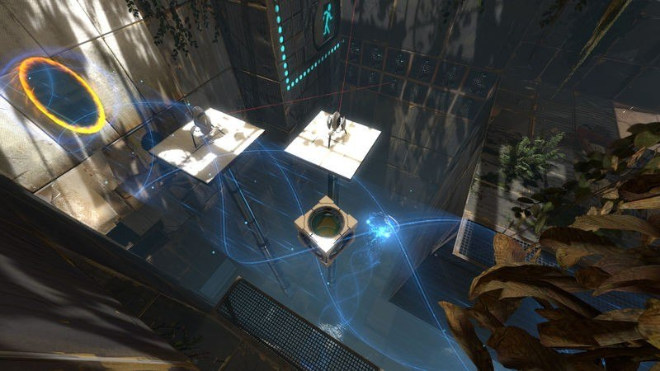
Po co programiście fizyka i ODE?
Wiele projektów to tylko przetwarzanie danych...
Jednak wiele ciekawych projektów wymaga
modelowania świata lub innych układów złożonych

Slide 6
Plan dzisiejszego wykładu
Terminy: teoria/model, symulacja
Cele modeli i ich weryfikacja
Złożoność i wierność modelu
Symulacje komputerowe

Slide 7
Terminy
Teoria – spójny system pojęć, definicji, założeń i wyprowadzonych z nich twierdzeń opisujących wybrany fragment rzeczywistości (przyrody)
Weryfikacja teorii aksjomatycznych – zgodność z założeniami
Weryfikacja teorii w naukach przyrodniczych – eksperyment
Model – odwzorowanie fragmentu rzeczywistości (nazywać będziemy ją układem), a dokładniej tylko jego wybranego aspektu, za pomocą pojęć wybranej teorii (np. fizyczny model ciała ludzkiego, model atomowy materii, itp.).
Wymaga założeń co do struktury „ontycznej” układu
Ocena trafności modelu – eksperyment
Różnica między teorią a modelem jest umowna

Slide 8
Po co tworzymy teorie i modele?
Pojęcie teorii, a jeszcze bardziej modelu, zakłada stosowanie uproszczeń = selekcja opisywanych własności (opis wybranego aspektu układu)
Źródła skuteczności modelowego podejścia nauki
(por. dowcip o kulistych koniach w próżni)
Tworzenie modelu, porównywanie z empirią pociąga za sobą wiarę w założoną w teorii ontologię i jej pojęcia
(atom i pojęcie siły)
Ograniczenia wynikające z „modelowości” nauk przyrodniczych
Odtworzenie przez model własności układu nie musi oznaczać podobieństwa struktur modelu i układu
(zob. rozwój teorii budowy materii)

Slide 9
Rozwój teorii/modeli
Próba opisu układu w całej jego złożoności jest skazana na niepowodzenie (zob. model Piageta poznania przez kolejne iteracje przybliżeń -> spirala poznania -> rozwój modeli)
Asymilacja – układ można opisać w ramach istniejącej teorii (tworzymy jego model na bazie istniejącej teorii). „Dopasowujemy świat do teorii” => Wyjaśnianie zjawisk
Akomodacja – fakty (empiryczne) nie pasują do teorii lub modelu (anomalia). Trzeba dopasować teorię do świata.
Por. logika odkrycia naukowego (K. Popper) i socjologia odkrycia naukowego (T. Kuhn – struktura rewolucji naukowych). Wnioski wyciągnięte przez Feyerabenda
Epistemologia, metodologia nauki

Slide 10
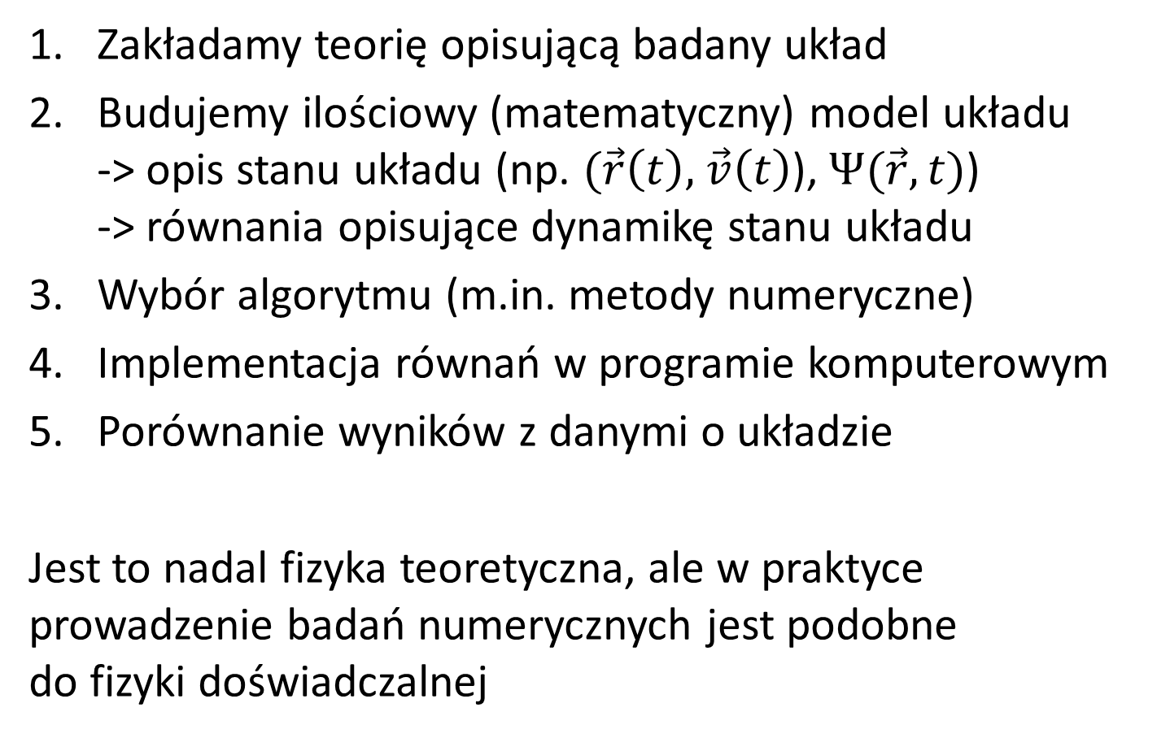
Symulacje komputerowe
Zakładamy teorię opisującą badany układ
Budujemy ilościowy (matematyczny) model układu
-> opis stanu układu (np. $(\vec{r}\left(t\right),$ $\vec{v}\left(t\right)$), $Ψ(\vec{r},t)$)
-> równania opisujące dynamikę stanu układu
Wybór algorytmu (m.in. metody numeryczne)
Implementacja równań w programie komputerowym
Porównanie wyników z danymi o układzie
Jest to nadal fizyka teoretyczna, ale w praktyce prowadzenie badań numerycznych jest podobne
do fizyki doświadczalnej

Slide 11
Symulacje komputerowe
Ważną cechą symulacji jest możliwość pełnej kontroli środowiska i parametrów modelu układu
(raczej eksperyment numeryczny niż tylko obserwacja)
Celem symulacji jest lepsze zrozumienie teorii i opisywanego przez nią układu (ujawnienie ukrytych lub nietrywialnych związków między elementami teorii)
Uproszczenia są warunkiem zrozumiałości modelu i możliwości jego implementacji w programie
Między symulacją a teorią może następować takie samo sprzężenie, jak między teorią i eksperymentem

Slide 12
Złożoność a wierność modelu
Reguła 20/80 opracowana przez Federigo Damasio Pareto: 80% bogactw należy do 20% Włochów
W przypadku symulacji:
zachowanie 20% podstawowych związków (w równaniach ruchu) pozwala na odtworzenie 80% obserwowanych w eksperymentach wyników (zależności między mierzonymi cechami układu)
Inne: 20% klientów daje 80% sprzedaży,
20% członków zespołu realizuje 80% zadań, itp.

Slide 13
Symulacje versus eksperyment
Zazwyczaj mniejszy koszt przeprowadzenia symulacji
Eksperyment jest zawsze zakorzeniony w innych modelach, symulacje mogą być ab initio
Podatność na błędy, czas budowania aparatury/implementacji, szukanie błędów koncepcyjnych i „numerycznych”
Różny stopień kontroli układu w symulacjach i eksperymencie
Symulacje układów niedostępnych eksperymentalnie
(np. wnętrza gwiazd) lub wręcz nieistniejących

Slide 14
Symulacje versus eksperyment
Nadal pozostaje w mocy
podstawowe założenie nauk empirycznych:
Walidacja teorii i modelu możliwa jest jedynie przez porównanie wyników (np. wyników symulacji komputerowej) z eksperymentem
Wniosek końcowy:
model powinien być jak najprostszy, ale nie zbyt prosty

Slide 15

Karl Popper

